Slide 1
Figura 1. Distribución mundial de Erwinia amylovora. Los símbolos indican presencia del patógeno según registros de detección: ● nacional, + subnacional, ▲ ocasional (EPPO 2017).

Slide 2
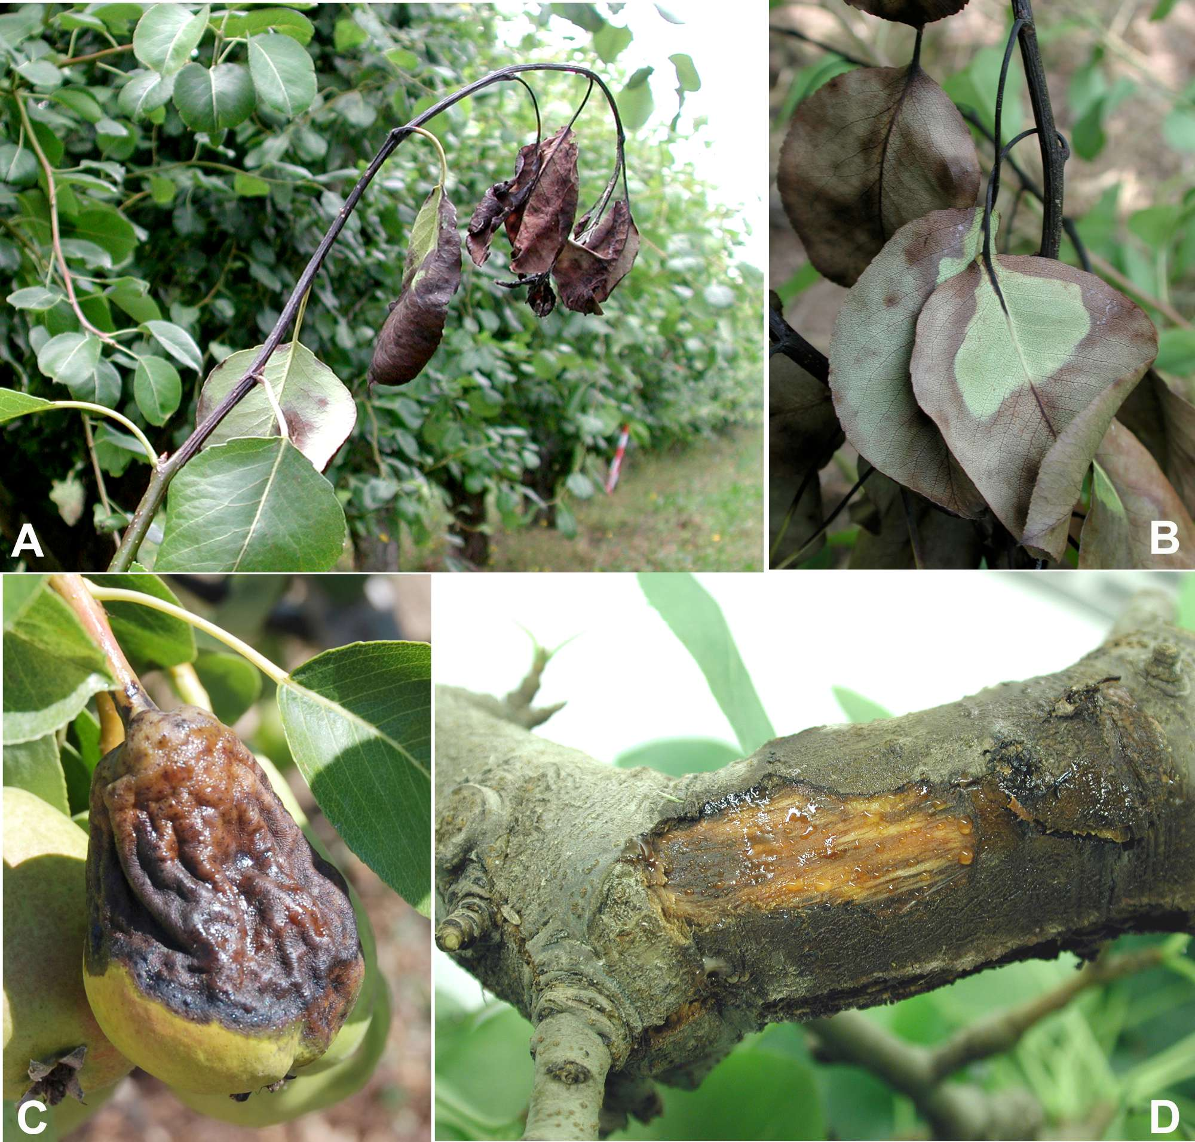
Figura 2. Síntomas de fuego bacteriano en peral. A, Brote necrosado con forma de cayado de pastor; B, Infección sistémica a través del peciolo de la hoja; C, Fruto necrosado; D, Estrías pardo-rojizas y aspecto húmedo del parénquima cortical en un chancro.

Slide 3
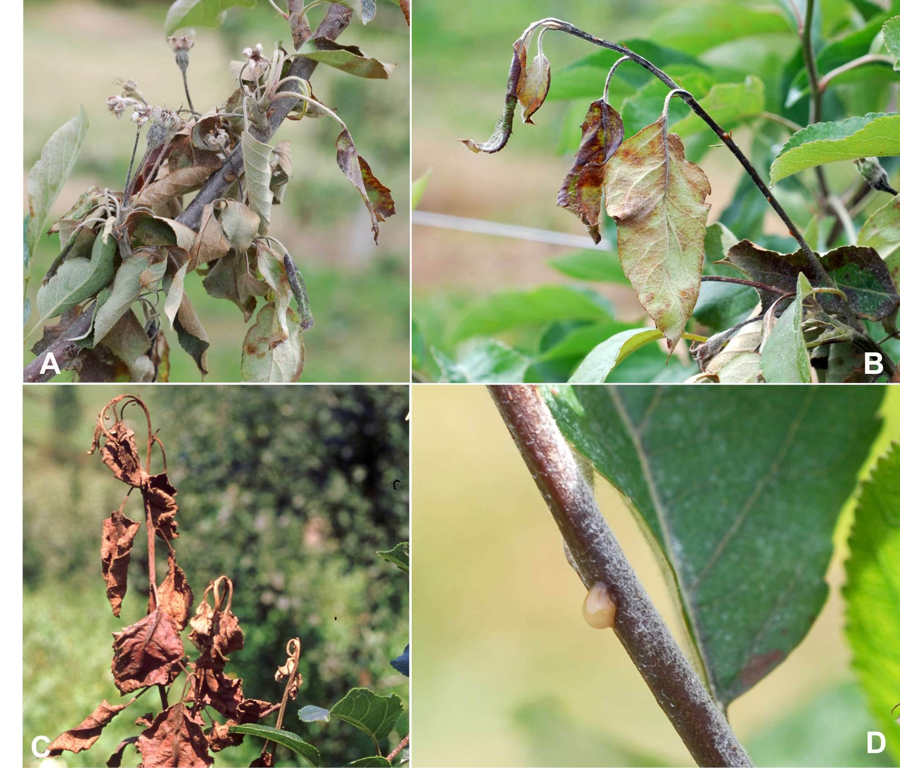
Figura 3. Síntomas de fuego bacteriano en manzano. A, Corimbo necrosado; B, Brote necrosado con forma de cayado de pastor; C, Brote necrosado con coloración rojiza; D, Exudados bacterianos.

Slide 4
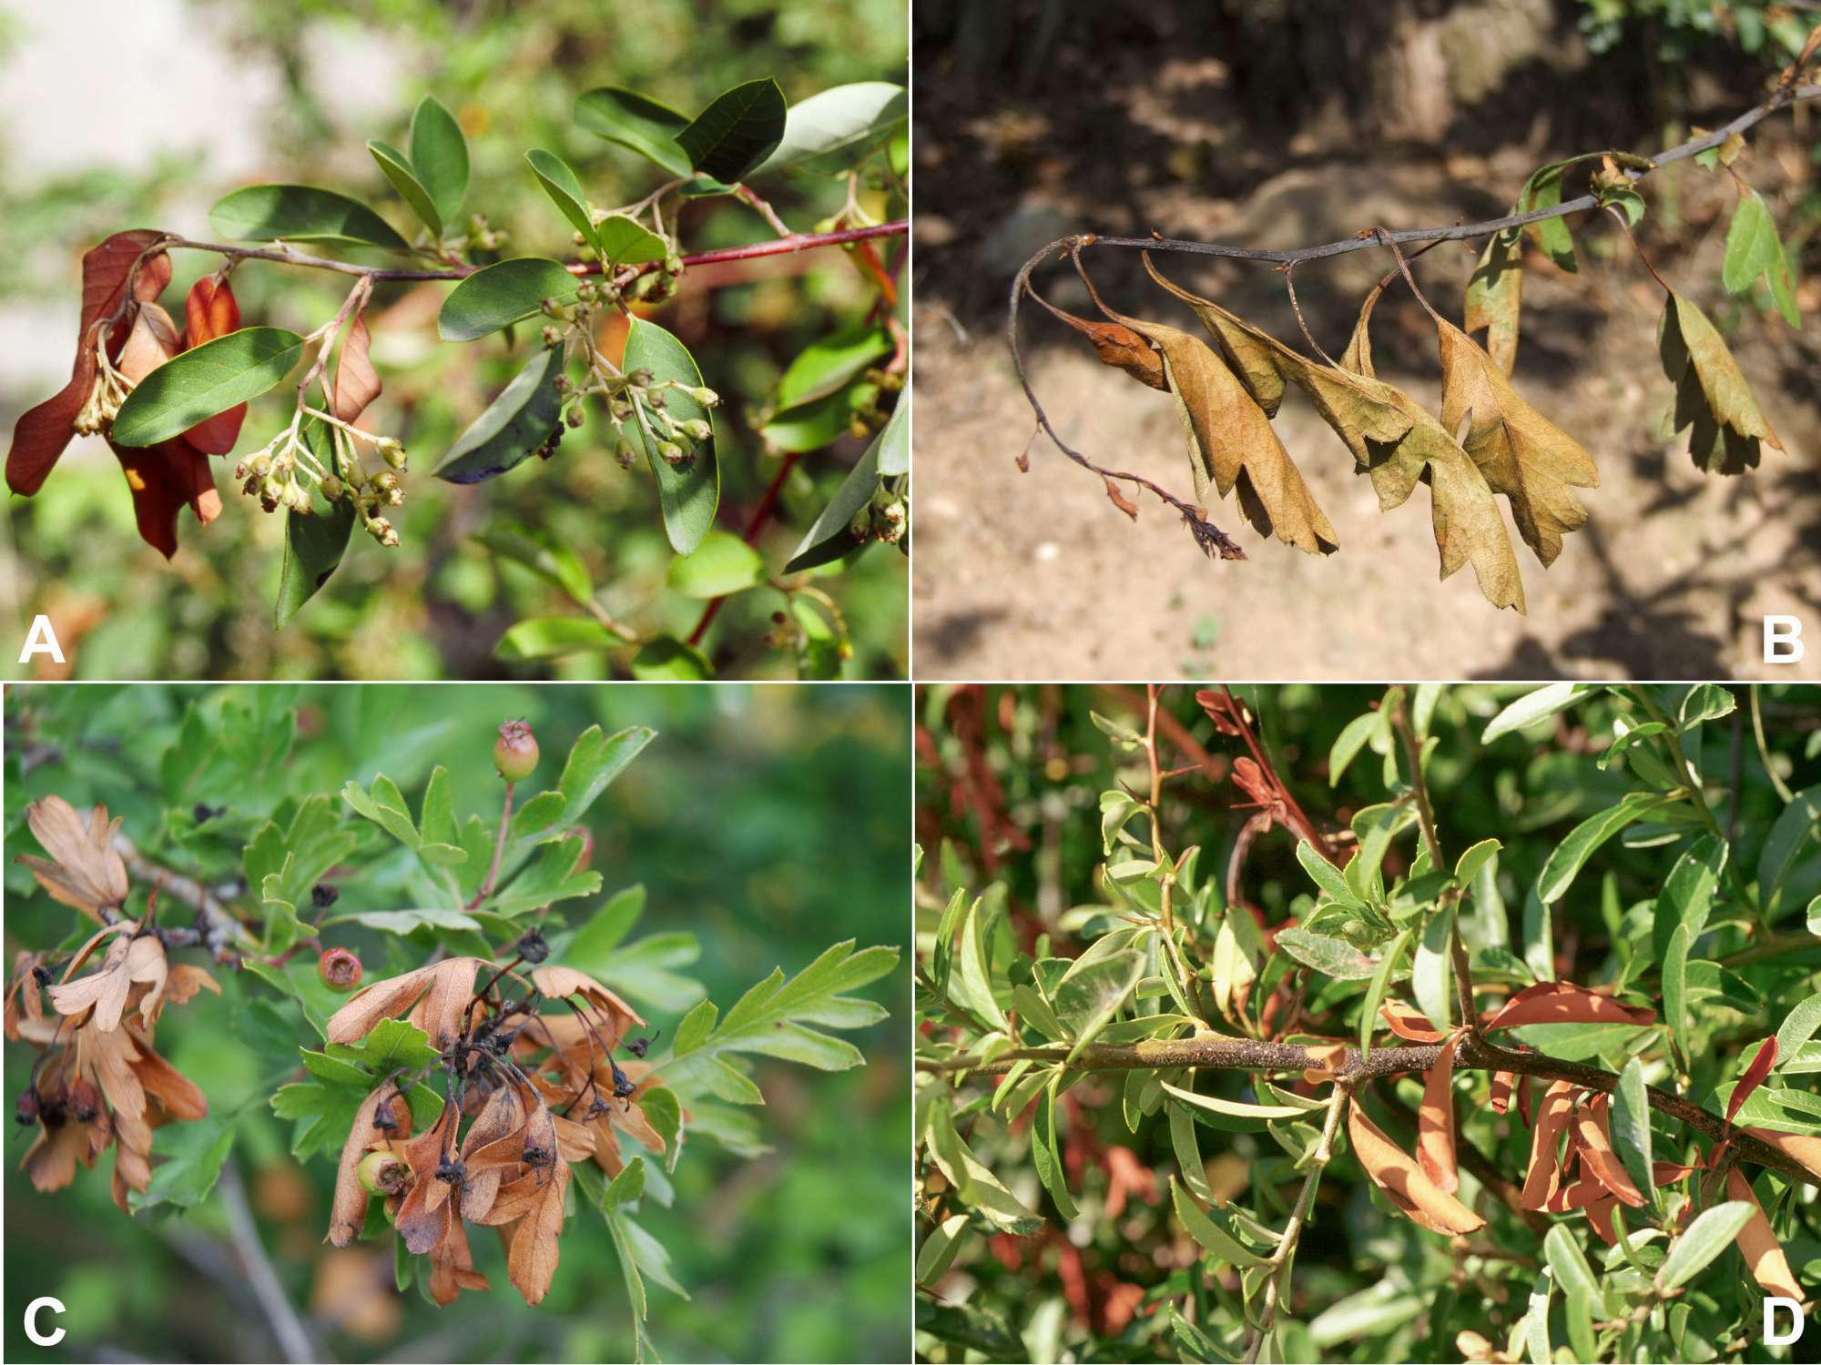
Figura 4. Síntomas de fuego bacteriano en especies ornamentales y silvestres. A, Cotoneaster sp.; B, Crataegus azarolus (Fotos: E. Marco-Noales y M. Ordax. IVIA, Valencia); C, Crataegus monogyna; D, Pyracantha sp.

Slide 5
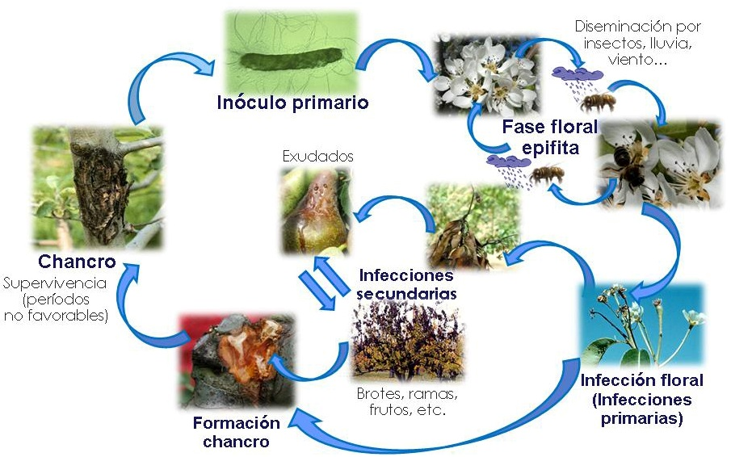
Figura 7. Ciclo biológico de Erwinia amylovora (basado en Ordax 2008).

